Slide 1
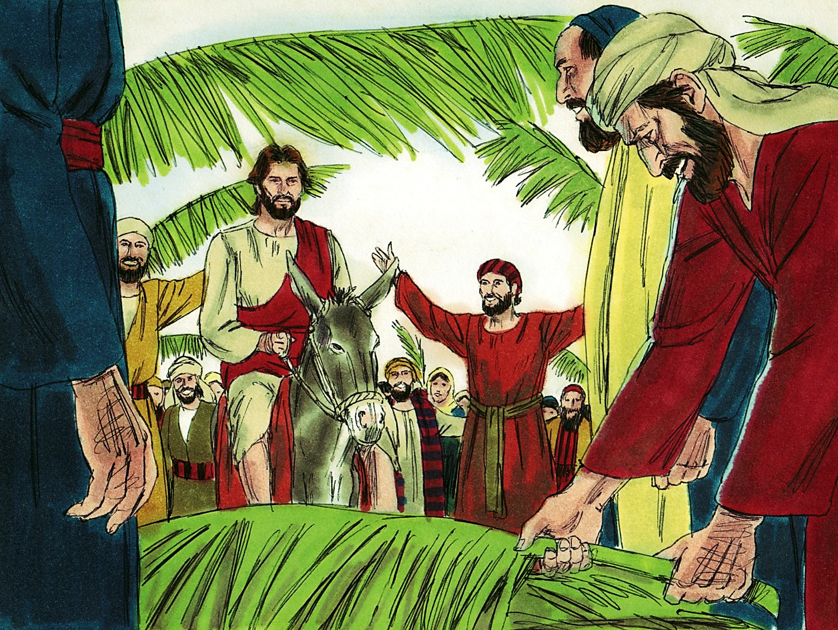


Unidad 8: Jesús termina su ministerio público
Estudio 28:
“Jesús confronta la incredulidad” (Juan 12:12-50)
22 de abril de 2014
Iglesia Bíblica Bautista de Aguadilla
La Biblia Libro por Libro, CBP®

Slide 2
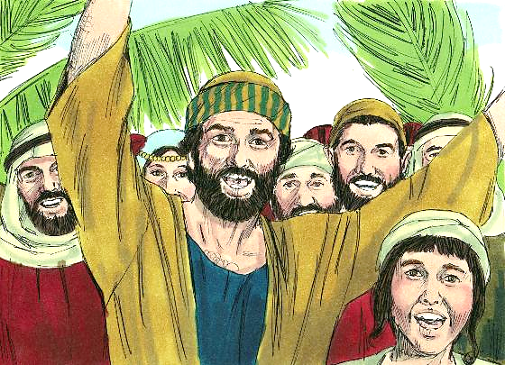
Contexto
Juan
  12:12-50
Texto básico:
  12:37-50

Slide 3
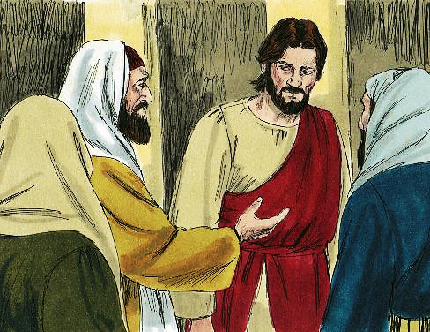
Texto clave
“El que me rechaza, y no recibe mis palabras, tiene quien le juzgue; la palabra que he hablado, ella le juzgará en el día postrero.” (Juan 12.48, RVR60)

Slide 4
Bosquejo de Estudio
¿Quién ha creído a nuestro mensaje? (Juan 12:37-41)
Amaron la gloria de los hombres (Juan 12:42-46)
La palabra que rechazaron juzgará a los hombres (Juan 12:47-50)

Slide 5
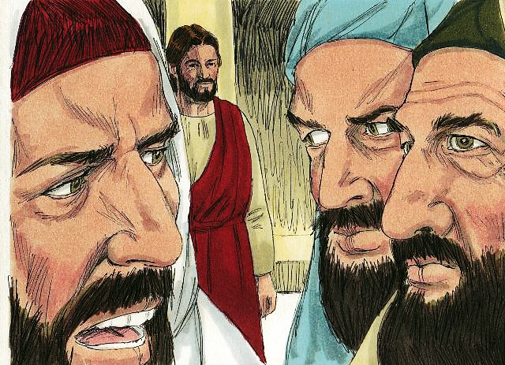
¿Quién ha creído a nuestro mensaje? (Juan 12:37-41)
5

Slide 6
¿Quién ha creído a nuestro mensaje? (Juan 12:37-41)
“Pero a pesar de que había hecho tantas señales delante de ellos, no creían en él; para que se cumpliese la palabra del profeta Isaías, que dijo: Señor, ¿quién ha creído a nuestro anuncio? ¿Y a quién se ha revelado el brazo del Señor?...”
6

Slide 7
¿Quién ha creído a nuestro mensaje? (Juan 12:37-41)
“...Por esto no podían creer, porque también dijo Isaías: Cegó los ojos de ellos, y endureció su corazón; Para que no vean con los ojos, y entiendan con el corazón, Y se conviertan, y yo los sane. Isaías dijo esto cuando vio su gloria, y habló acerca de él.”
7

Slide 8
¿Quién ha creído a nuestro mensaje? (Juan 12:37-41)
El testimonio de la profecía acerca de Jesús.
  Uno de los temas centrales de los cuatro Evangelios es la incredulidad persistente de los judíos.
  Algunos llaman a este hecho el escándalo del NT, es decir, el mismo pueblo escogido de Dios se negó a creer en la suprema revelación de su Dios en la encarnación de su Hijo Jesucristo. (Bartley)

Slide 9
¿Quién ha creído a nuestro mensaje? (Juan 12:37-41)
¿Cómo se explica este fenómeno?
  Los profetas del AT frecuentemente denunciaban a los judíos que no querían creer en los mensajeros que Dios les enviaba.
  Juan cita dos pasajes del AT para explicar por qué los hombres no creen en Jesús y, más, que su incredulidad fue profetizada siglos antes.
  Según Juan, los judíos que rechazaban a Jesús, a pesar de […] sus notables señales y enseñanzas, no tienen excusa (ver Rom. 1:20). (Bartley)

Slide 10
¿Quién ha creído a nuestro mensaje? (Juan 12:37-41)
Las señales de [Jesús] fueron hechas […] en la luz plena del día y delante de ellos.
  Juan ha venido amontonando evidencias para comprobar que Jesús había hecho todo cuanto fuera posible para convencer a los hombres de su identidad divina y, a pesar de todo esto, no creían en él.
  El verbo creían está en el tiempo imperfecto que habla de acción continuada: “no estaban creyendo en él”. (Bartley)

Slide 11
¿Quién ha creído a nuestro mensaje? (Juan 12:37-41)
No hay enseñanza ni milagro que pueda convencer a los que tienen los ojos cerrados y un corazón rebelde.
  Lo que faltaba en ese entonces y hoy en día es una disposición honesta y abierta para considerar las evidencias que apuntan claramente a Jesús como el Hijo de Dios.
  Dios nunca exige una fe ciega, sin estar basado en evidencias objetivas y convincentes. (Bartley)

Slide 12
¿Quién ha creído a nuestro mensaje? (Juan 12:37-41)
¡Parece increíble! Pero…
  La incredulidad de los judíos ante el ministerio de Jesús sucedió en cumplimiento de la profecía de Isaías. Dios lo sabía siglos antes y lo anunció por su profeta.
  Este profeta primero predice el hecho de la incredulidad (Isa. 53:1), pero antes había provisto la razón por ella (Isa. 6:10).
  En un sentido real, toda la vida de Jesús fue en cumplimiento de la voluntad de Dios. (Bartley)

Slide 13
¿Quién ha creído a nuestro mensaje? (Juan 12:37-41)
“Por causa de esto”, más explícito que por esto (v. 39) – actitud cerrada y rebelde ante el testimonio de Jesús.
  La imposibilidad moral de creer se debía a su propia actitud cerrada.
  “Yo no lo haré” conduce a “yo no puedo” (ver Rom. 9:6–11:32). (Bartley)

Slide 14
¿Quién ha creído a nuestro mensaje? (Juan 12:37-41)
El v. 40 fuera de contexto ha sido usado para describir a Dios como un soberano arbitrario, si no cruel e injusto.
  En contexto, establece ciertamente la soberanía de Dios, pero también la responsabilidad del hombre de responder positivamente a la iniciativa y esfuerzo amoroso y paciente de Dios para atraerle a la fe en Cristo, y a la vida eterna. (Bartley)

Slide 15
¿Quién ha creído a nuestro mensaje? (Juan 12:37-41)
Antes de cegarle los ojos y endurecerle el corazón, ellos mismos habían hecho precisamente eso.
  Dios sólo confirmó y cristalizó lo que ellos optaron por hacer.
  Esta profecía (Isa. 6:10) representa el paso final, no el primero, de Dios en su trato con el hombre quien ha rechazado todos los intentos de Dios de revelarse a él y atraerle a la fe en su Enviado especial. (Bartley)

Slide 16
¿Quién ha creído a nuestro mensaje? (Juan 12:37-41)
Es lo que se llama una sentencia de ceguera judicial que Dios aplica al hombre después de haber agotado toda manera posible de atraerle a su gracia, sin violar su libre albedrío.
  La incredulidad persistente finalmente se convierte en el pecado para el cual no hay perdón (ver Mat. 12:32; Rom. 1:24, 26, 28). (Bartley)

Slide 17
¿Quién ha creído a nuestro mensaje? (Juan 12:37-41)
Un beneficio del rechazo de Jesús por los judíos es que dio lugar a la oferta del evangelio a los gentiles (ver Hech. 28:26–28). (Bartley)

Slide 18
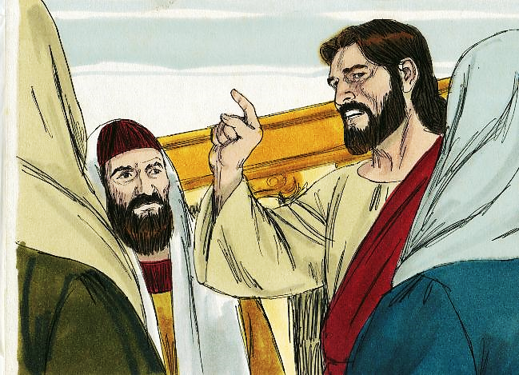
Amaron la gloria de los hombres (Juan 12:42-46)
18

Slide 19
Amaron la gloria de los hombres (Juan 12:42-46)
“Con todo eso, aun de los gobernantes, muchos creyeron en él; pero a causa de los fariseos no lo confesaban, para no ser expulsados de la sinagoga. Porque amaban más la gloria de los hombres que la gloria de Dios. Jesús clamó y dijo: El que cree en mí, no cree en mí, sino en el que me envió; y el que me ve, ve al que me envió. Yo, la luz, he venido al mundo, para que todo aquel que cree en mí no permanezca en tinieblas.”
19

Slide 20
Amaron la gloria de los hombres (Juan 12:42-46)
La fe de muchos grandes (42a)
  Juan no quiere dejarnos con la impresión de que ninguno de los líderes creyó.
  Importantes personalidades nacionales pusieron su fe en Cristo.
  Sólo sabemos de Nicodemo y José de Arimatea, pero es indudable que el ministerio de Jesús tuvo efecto en las altas esferas.
  También hoy. No todo el mundo es incrédulo. (Palau)
20

Slide 21
Amaron la gloria de los hombres (Juan 12:42-46)
El silencio de los cobardes (42b–43)
  Pero aunque los gobernantes creían, no se atrevían a confesarlo a causa de su cobardía social y de los fariseos.
  No deseaban ser expulsados de la sinagoga pues amaban más la gloria de los hombres y una buena reputación que la gloria de Dios.
  Es triste cuando después de haber creído en Cristo […], el cristiano se avergüenza y cede a la presión social de su alrededor. (Palau)
21

Slide 22
Amaron la gloria de los hombres (Juan 12:42-46)
Creer en Cristo es creer en Dios Padre (44)
  […] el Señor Jesús habló en forma clara y en voz alta en contraste con los que escondían su fe.
  El hecho de haber clamado fue, posiblemente, una manera de llamar la atención de la gente a la importancia de lo que diría.
  La fe a que Jesús se refiere no es un mero asentimiento intelectual. Ese tipo de fe, importante como es, no satisface a la persona.
22

Slide 23
Amaron la gloria de los hombres (Juan 12:42-46)
Creer en Cristo es creer en Dios Padre (44)
  Conocer a Dios es distinto a creer que existe (Stg. 2:19).
  Jesucristo afirma que creer en él es creer también en Dios el Padre. Algunos afirman creer en el Dios Creador pero no en Jesucristo.
  Esta fe es imposible porque el que cree en Cristo, cree en Dios Padre, y el que niega a Cristo, sin darse cuenta también está negando a Dios Padre. Así lo declaró Jesús. (Palau)
23

Slide 24
Amaron la gloria de los hombres (Juan 12:42-46)
Ver a Cristo es ver al Padre (45)
  Ver a Jesucristo con los ojos de la fe es también ver al Padre, de quien Jesús es la imagen perfecta (He. 1:3).
  Toda doctrina que sostiene que Jesucristo no es Dios, está negando el fundamento del cristianismo y de la revelación divina.
  […] Ambos son una sola persona. Tratar de disociar Padre e Hijo habla de desconocimiento de la verdad revelada. (Palau)
24

Slide 25
Amaron la gloria de los hombres (Juan 12:42-46)
Cristo ilumina al creyente (46)
  Cristo es la luz que ilumina a los que creen en él.
  Aunque la madurez cristiana es fruto de progresar día a día y año tras año en la vida espiritual, el Señor promete iluminar al creyente (por más humilde que éste sea) para entender las Escrituras. (Palau)
25

Slide 26
Amaron la gloria de los hombres (Juan 12:42-46)
Cristo ilumina al creyente (46)
  Y por sobre todas las cosas nos ilumina a fin de que entendamos sus caminos y su verdad cuando nuestra voluntad está dispuesta a obedecer (Jn. 7:17).
  Jesucristo vino al mundo para que todo aquel que en él cree no permanezca en tinieblas. (Palau)
26

Slide 27
Amaron la gloria de los hombres (Juan 12:42-46)
No tenemos por qué andar a los tropiezos sino que podemos andar en la luz:
  Luz espiritual para conocer a Dios, sus caminos y su verdad.
  Luz moral para nuestra conducta, para que tengamos una conciencia transparente. […]
  Luz en la vida social. Aunque pueda crear conflicto con algunos incrédulos, la vida recta del cristiano en la sociedad es fruto de ser iluminado por el Señor. (Palau)
27

Slide 28
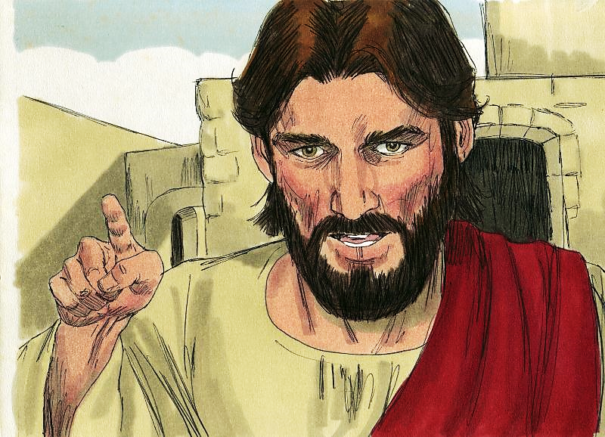
La palabra que rechazaron juzgará a los hombres (Juan 12:47-50)
28

Slide 29
La palabra que rechazaron juzgará a los hombres (Juan 12:47-50)
“Al que oye mis palabras, y no las guarda, yo no le juzgo; porque no he venido a juzgar al mundo, sino a salvar al mundo. El que me rechaza, y no recibe mis palabras, tiene quien le juzgue; la palabra que he hablado, ella le juzgará en el día postrero. Porque yo no he hablado por mi propia cuenta; el Padre que me envió, él me dio mandamiento de lo que he de decir, y de lo que he de hablar...”
29

Slide 30
La palabra que rechazaron juzgará a los hombres (Juan 12:47-50)
“...Y sé que su mandamiento es vida eterna. Así pues, lo que yo hablo, lo hablo como el Padre me lo ha dicho.”
30

Slide 31
La palabra que rechazaron juzgará a los hombres (Juan 12:47-50)
Cristo vino a salvar al mundo (47).
  Aunque este párrafo se refiere a los que rechazan las palabras de Cristo, es importante comenzar afirmando que él vino a salvar a los pecadores que responden con fe y arrepentimiento (1 Ti. 1:15). (Palau)
  “Palabra fiel y digna de ser recibida por todos: que Cristo Jesús vino al mundo para salvar a los pecadores, de los cuales yo soy el primero.” (1 Timoteo 1.15, RVR60)
31

Slide 32
La palabra que rechazaron juzgará a los hombres (Juan 12:47-50)
Sus palabras condenan (48).
  Aunque Jesús vino a salvarnos, sus palabras condenan al que le rechaza. Son una sentencia de muerte a quien no las acepta.
  Nuestros hechos nos juzgan y condenan, pero las palabras de Jesucristo nos sentencian.
  Sin embargo, cuando la persona acepta las palabras de Cristo y las cree, son palabras de vida eterna – son perfume de vida para el creyente y aroma de muerte para el incrédulo (2 Co. 2:16).
32

Slide 33
La palabra que rechazaron juzgará a los hombres (Juan 12:47-50)
Sus palabras condenan (48).
  Es cuestión de recibir o no recibir las palabras de Cristo. El que no recibe, está rechazando, y el que rechaza será juzgado en el día postrero.
  La evidencia para la condenación será, precisamente, el hecho de haber rechazado esas palabras. (Palau)
33

Slide 34
La palabra que rechazaron juzgará a los hombres (Juan 12:47-50)
Sus palabras tienen autoridad (49).
  Nuestras acciones son las que merecen condenación.
  Las palabras de Cristo son la sentencia de dicha condenación pues son palabras con autoridad divina. (Palau)
34

Slide 35
La palabra que rechazaron juzgará a los hombres (Juan 12:47-50)
Su mandamiento es vida eterna (50).
  El párrafo había comenzado con una nota positiva (Cristo vino a salvar al mundo), y concluye con la afirmación positiva de que su mandamiento es vida eterna.
  Las palabras de Cristo producen vida eterna y salvan.
  El mandamiento de Dios es vida eterna porque la voluntad divina es impartir vida eterna. (Palau)
35

Slide 36
Aplicaciones
La fe implica obediencia.
  Tener fe en Jesús y lo que Él es significa sometimiento a Su voluntad.
  Debemos dejar de engañarnos si pensamos que tener fe es cumplir ciertos actos religiosos.

Slide 37
Aplicaciones
¿La gloria de Dios o de los hombres?
  En el camino de la fe a veces deseamos negociar con los valores del mundo para tener una vida más cómoda con el “visto bueno” de la sociedad.
  Seguir a Jesús exige rechazo a la gloria de los hombres, para seguir la gloria de Jesús.

Slide 38
Aplicaciones
Palabras confiables
  No podemos depositar nuestra confianza en palabras del hombre.
  Jesús nos ofrece la palabra de su Padre como un punto de referencia, en el cual podemos confiar, con la plena certidumbre de que hay palabra de vida plena y eterna.

Slide 39
Bibliografía
  Bartley, James et al. Comentario bı́blico mundo hispano: Juan. 1. ed. El Paso, TX: Editorial Mundo Hispano, 2004.
  Carson, D.A. et al. Nuevo comentario Bı́blico: Siglo veintiuno. electronic ed. Miami: Sociedades Bı́blicas Unidas, 2000.
Douglas, J.D. Nuevo Diccionario Biblico : Primera Edicion. Miami: Sociedades Bı́blicas Unidas, 2000.
  Hendriksen, William. Comentario al Nuevo Testamento: El Evangelio según San Juan. Grand Rapids, MI: Libros Desafío, 1981.
Lockward, Alfonso. Nuevo Diccionario De La Biblia. Miami: Editorial Unilit, 2003.
Nelson, Wilton M. y Juan Rojas Mayo, Nelson Nuevo Diccionario Ilustrado De La Biblia, electronic ed. Nashville: Editorial Caribe, 2000, c1998.
Palau, Luis. Comentario bı́blico del continente nuevo: San Juan I. Miami, FL: Editorial Unilit, 1991.
  Platt, Alberto T. Estudios Bı́blicos ELA: Para que creáis (Juan). Puebla, Pue., México: Ediciones Las Américas, A. C., 1995.
Stanton, Ted O., et al, eds. El Expositor Bíblico: La Biblia, Libro por Libro, Maestros de jóvenes y Adultos, Volumen 7. 3ra Ed. El Paso, Texas: Casa Bautista de Publicaciones, 2001, c1997. 203-209.
Vine, W.E. Vine Diccionario Expositivo De Palabras Del Antiguo Y Del Nuevo Testamento Exhaustivo, electronic ed. Nashville: Editorial Caribe, 2000, c1999.
http://www.dsmedia.org/resources/illustrations/sweet-publishing/ (imágenes).
http://st-takla.org/Gallery/Bible/Illustrations/Bible-Slides/OT/Hosea.html
39
Notes:
39

Slide 40
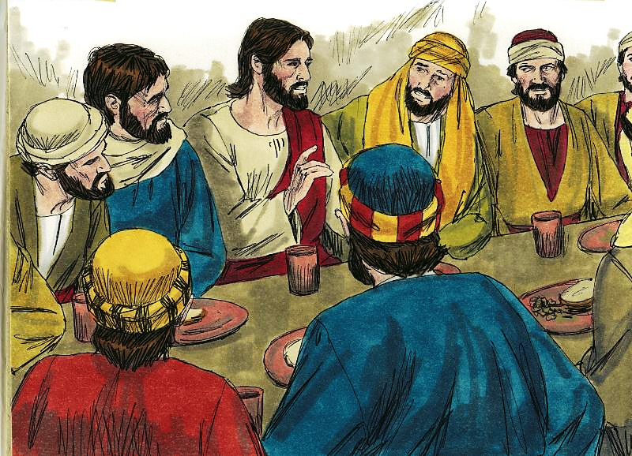
Próximo Estudio (Libro 7)
Unidad 8: Jesús termina su ministerio público
Estudio 29: “Jesús anuncia la traición de Judas”
(Juan 13:1-35) 29 de abril de 2014

Slide 41


